Slide 1
Digitalisering
Konferens om digitalisering för digitaliseringsombud
13 november 2023

Slide 2
Internetstiftelsen och svenskarna 2022
Notes:
Årlig undersökning – sker via undersökningsföretaget Novus. Resultatet viktat mot SCB vad gäller kön, ålder, utbildning och geografi. En ny undersökning kommer i oktover 2023

Slide 3
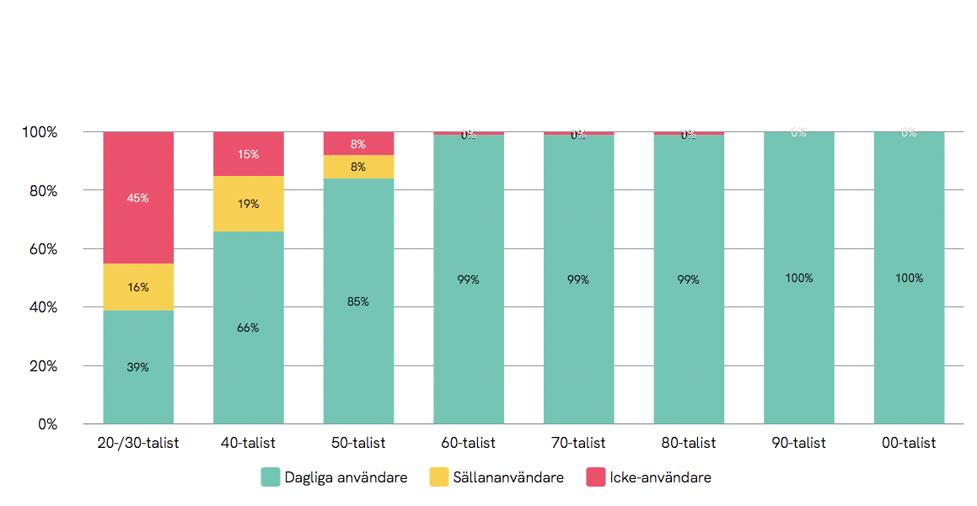
Fråga: Hur ofta använder ni internet?
Notes:
Hur ofta använder ni internet under en 12-månaders period?
Intressant: födda 1940-talet och framåt: dagliga användningen 66 % och ökar: De som nu går i pension är födda 1956-1958 (65-67)

Slide 4
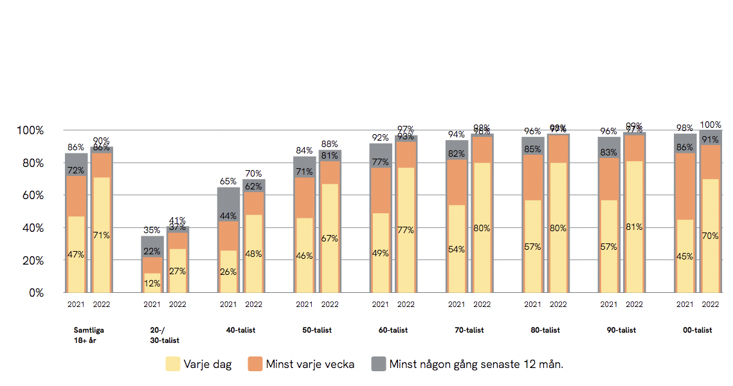
Sparad från: https://svenskarnaochinternet.se/rapporter/svenskarna-och- internet-2022/anvandning-av-internet-och-e-tjanster/#graph-2181
Notes:
Användningen av mobilt Bank-ID – notera ökningen mellan 2021-2022

Slide 5
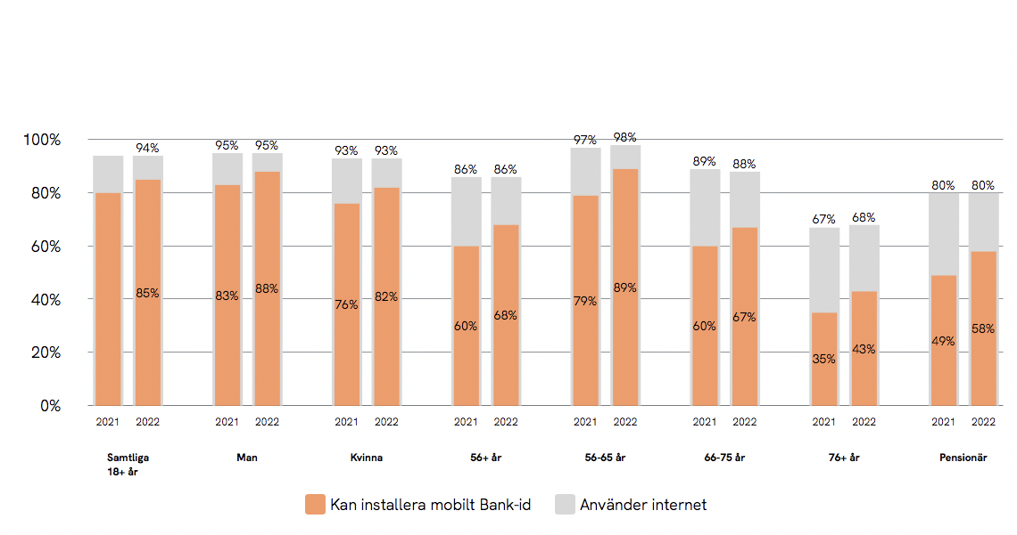
Notes:
Färre behöver hjälp att installera mobilt Bank-ID

Slide 6
Ökning av
Användning av digital brevlåda: mer än 50 % av 50-talister, 45 % av 40-talister, 20/30-talister 22 %
Användning av digitala vårdtjänster: 35 % av 20/30-talister, 62 % av 40-talister, 75 % av 50-talister
Användning av digitala resetjänster: 15 % av 20/30-talister, 29 % av 40-talister, 39 % av 50-talister
Betalar p-avgift via app: 9 % av 20/30-talist (19 % i automat) , 38 % av 40-talister (19 % i automat), 55 % av 50-talister (15 % i automat)
Notes:
Siffrorna avser de senaste 12 månaderna och av de som använder internet
Använda vårdtjänster avses logga inpå 1177, digitala vårdbesök, söka info om sjukdom online
Använda e-tjänst för kollelktivtrafik… (t.ex planera resa online, köpa biljett )
Betalt p-avgift via en app i stället för p-automat

Slide 7
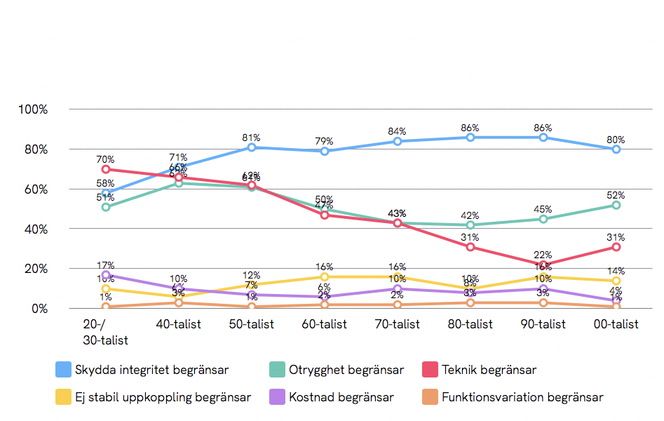
Vad begränsar internetanvändningen?
Notes:
För alla utom 20/30-taliseter är integritetsskyddande åtgärder som begränsar
Otryggheten begränsar 40- och 50-talister mest av alla och kvinnor i högre utsträckning än män.
Tkniken begränser mer än hälften av den äldre befolkningen och i synnerhet de född på 20/30-talet, kvinnor i synnerhet

Slide 8
Reflextion
Våra nya medlemmar som går i pension (65-67) är födda 1956-1958
Är redan digitala i stor utsträckning och vana vid att använda internet
Vad tror ni att de har för förväntningar på hur vi i SPF Seniorerna använder för hjälpmedel för kontakt, information m.m. ?
Locka fler medlemmar
Få fler att vilja ingå i en styrelse
Notes:
Rekrytering, information genom hemsida, appar
De flesta har smartphones, Ipad
Använda Zoom,
Tror nog att de förväntar sig att styrelsen har ett digitalt förhållningssätt

Slide 9
Förbundet
Förbundsstyrelsen har beslutat
om ett projekt om digitalisering till och med 2023
att anställa en digitaliseringsstrateg under 2022-23 vars huvuduppgift är att tillsammans med distrikten ta fram en samlad strategi för förbundets arbete med att göra medlemmarna och organisationen mer digital
Förbundets verksamhetsplan för 2023 innehåller bl.a.
Fortsätta med utbildning inom de digitala verktygen
Ta fram manualer
Öka SPF Seniorernas synlighet i de digitala kanalerna
Fortsätta arbete med digitala hjälpmedel för att nå ut till flera medlemmar, föreningar och distrikt för att kostnadseffektivt sätt nyttja förbundets resurser

Slide 10
Digitaliseringsstrategins mål
Tydliggöra organisationens inriktning att bidra till att medlemmarna och organisationen utvecklas och blir mer delaktiga i en alltmer digital värld
Verka för att minska det digitala utanförskapet och öka den digitala kompetensen hos våra medlemmar (med bibehållande av möjligheten att kunna ta del av traditionellt skriftlig information)

Slide 11
Digitaliseringsstrategin: Syfte och mål
Påvisa SPF Seniorernas inriktning för den digitala utvecklingen i organisationen
Tydliggöra hur vi ska arbeta för att nå det övergripande målet: att göra organisationen och medlemmarna mer digitala
Mätbara mål
Förbund, distrikt och föreningen har ett mål i sin verksamhetsplan från och med 2024
Alla styrelsemedlemmar har en e-postadress registrerad i medlemsregistret
Alla föreningar kan kommunicera digitalt med distrikt och förbund 2023-12-31
Notes:
Innebär att alla organisationsnivåer deltar i förändringsarbetet
Förbund, distrikt och föreningar arbetar utifrån egna förutsättningar för att uppnå strategins fastställd mål

Slide 12
SPF Seniorerna Stockholmsdistriktet: projekt t.o.m 2024
Styrgrupp är distriktsstyrelsen med projektledare (digitaliseringsansvarig) som ansvarar och driver projektet
Projektledaren har digitaliseringsombuden i föreningarna som kontaktpersoner och samarbetspartner i de olika uppdragen i projektet
Föreningarnas ordförande med styrelserna (och digitaliseringsombud) driver föreningens arbete

Slide 13
Stockholmsdistrikts verksamhetsplan 2023-24: prioriteringar
Samvaro och gemenskap
Vi ska bli fler
Digitalisering
Påverkansarbete
En engagerande organisation
Vi är seniorernas röst
En nytänkande organisation
Notes:
Digitalisering. Vi ligger lång fram. Alla föreningar har mail och hemsida. Vi har nu 41 digitalseringsombud (finns i vissa föreningar fler än en)
Digtialisering är inte bara ett projekt utan en förutsättning - faller inom många områden men som jag ser det främst inom dessa

Slide 14
Digitaliseringsansvarig (distrikt)
Har en sammanhållande funktion för digitaliseringsfrågor på distriktet samt är den som stödjer föreningarnas digitaliseringsombud.
Skapar ett forum där föreningarnas digitaliseringsombud träffas för fortbildning och inspiration.
Känner till vilka studiematerial och utbildningsfilmer som finns på förbundets hemsida i ämnet.
Tar emot och förmedlar information till föreningarna gällande digitalisering från förbundet.
Notes:
Vi som distrikt ska stödja styrelserna i föreningarna i det digitala arbetet genom att inspirera, motivera,

Slide 15
Digitaliseringsombud (förening)
Informerar föreningsstyrelsen och medlemmar om nya planer och aktiviteter från distriktet och förbundet.
Tillsammans med studieombud och föreningsstyrelse planerar för aktiviteter som bidrar till en ökad kunskap om hur medlemmar kan använda mobil, surfplatta eller dator till nytta och nöje.
Deltar i distriktets forum för digitaliseringsombud
Återkopplar till distriktet om utbildningsbehov för förtroendevalda och medlemmar i digital teknik.

Slide 16
Distriktets planering för 2023
Digitalisering – genomgång för ordföranden 21-22 september
Inspirationsevent för digitaliseringsombud den 13 oktober - Föreläsningar genom Digitalidag och påbörjan av diskussioner om hur distriktet kan stödja styrelserna och föreningar
Konferens i november för digitaliseringsombud: genomgång av underlag, inspiration och utbytande av goda exempel m.m.
Besök av digitaliseringsansvarig vid samverkansmöten under hösten: diskussioner med ordföranden i föreningarna om digitalisering

Slide 17
Enkät om digitala verktyg och styrelser i SPF Seniorerna maj 2023
Frågeställningar som analyserades
Vilka digitala verktyg finns och används i styrelserna?
Finns det skillnader baserade på ålder när det gäller attityderna till digitala verktyg och teknik?
Finns det geografiskt baserade skillnader när det gäller styrelsens attityder till digitala verktyg och teknik?

Slide 18
Digitala verktyg
Drygt 30 % av föreningar äger dator, knappt 10 % äger mobil, mindre än 2 % äger iPad
Privata enheter som används: ca 98 % använder sin privata dator och mobil, ca 76 % iPad
Ca 88 % använder dator ofta eller alltid för styrelsearbetet, 8 % ibland och ca 4 % aldrig
Nästan 80 % använder mobiltelefon ofta eller alltid för styrelsearbetet, 14 % ibland och minder än 4 % aldrig
Ca 35 % använder Ipad ofta eller alltid för styrelsearbete, ca 35 % ibland och ca 17 % aldrig

Slide 19
Digitala verktyg forts
Drygt 70 % har tillgång till internet via WiFi i sin lokal för styrelsemöten, dryg 25 % har det inte, drygt 3 % vet inte
Samtliga medlemmar kan ansluta till ett digitalt möte:
56 % kan, drygt 36 % kan inte, drygt 6 % vet inte
Kan någon i styrelsen bjuda in till och leda ett digitalt styrelsemöte?
Ca 64 % kan, ca 24 % kan inte, 11 % vet inte
Har alla styrelsemedlemmar registrerat sin e-post i medlemsregistret för att få info från förbund och distrikt?
Nästan 87 % har det, nästan 9 % har det inte, nästan 2 % vet inte
Använder styrelseledamöter domänadressen förening@spfseniorerna.se för föreningens e-post?
Nästan 31 % gör det, nästan 65 % gör det inte, nästan 4 % vet inte

Slide 20
Digitala verktyg forts
Föreningars tillgång till swish eller kortläsare som betalningsalternativ vid möten
78 % har det, drygt 21 % har det inte, 4 % vet inte
Använder molntjänst för att dela dokument med varandra i styrelsen
Ca 12 % använder, 84 % använder inte, nästan 3 % vet inte
Har samtliga ledamöter i styrelsen den kunskap som behövs för att använda digital teknik i styrelsearbete?
Ca 48 ja, 43 % nej, nästan 8 % vet inte

Slide 21
Åldersskillnader och geografiska skillnader
Materialet visar på signifikanta skillnader mellan styrelser som har yngre och äldre genomsnittsålder nar det gäller attityder till digitala verktyg och teknik
Styrelser med i genomsnitt yngre ålder på ledamöter har mer positiva attityder
Geografiska skillnader
Styrelseledamöter som bor i storstäder/storstadsnära kommuner ha mer positiva attityder än de som bor i mindre städer/tätorter/landsbygdskommuner

Slide 22
Vad kan vi göra för våra medlemmar när det gäller digitalisering
Förbundets hemsida : gbg 1939
Internetstiftelsen
Myndigheter: Polis, Post- och telestyrelsen (har samordningsansvar för myndigheter) och andra myndigheter
Bibliotek
Kommunerna
Seniornet
Studieförbund
Banker
Med flera

Slide 23
Frågor att diskutera inom pass 1
Förutsättningar för digitalisering: hur ser det ut?
Vad ser vi att vi kan arbeta med?
Goda exempel på digitaliseringsarbete inom respektive förening
Största hindret för digitalisering?
Vad kan förbundet göra för att ytterligare underlätta digitaliseringen?

Slide 24
Hur kan styrelsen bli mer digital?
Använda digitala hjälpmedel
Zoom, Teams, Skype
Använda SPF-adressen
Hemsidan
Ekonomiprogram (Visma)
Använda molntjänster för styrelsens handlingar och för att dela dokument med varandra i styrelsen
Microsoft 365 (onedrive), finns flera olika gratis eller betalprogram
Betallösningar för förvaring, signering m.m. av handlingar
Digitala program i stället för tryckta program
Utbildning/inställning

Slide 25
Diskussionsfrågor pass 2
Har digitaliseringsombuden haft en diskussion med styrelsen om digitalisering? Vad blev resultatet? Vad tänker styrelsen?
Största hindret för digitalisering?
Hur kan distriktet stötta styrelserna i att bli digitala?
Vad kan förbundet göra för att ytterligare underlätta digitaliseringen?

Slide 26
Hur arbetar vi med de som ännu inte är digital?
Inspirera och hjälpa till men hur?
Underlätta – göra livet enklare
SMS
E-post
SPF:app

Slide 27
Diskussionsfrågor pass 3
Vad har vi gjort - goda exempel
Hur kan man arbeta för att hjälpa de som vill bli digitala
Hur kan distriktet stötta styrelserna i att bli digitala?
Vad kan förbundet göra för att ytterligare underlätta digitaliseringen?

Slide 28
Tack för idag!
Kontakt: barbro.rhodin53@gmail.com

